Slide 1
আজকের পাঠে সবাইকে স্বাগতম

Slide 2
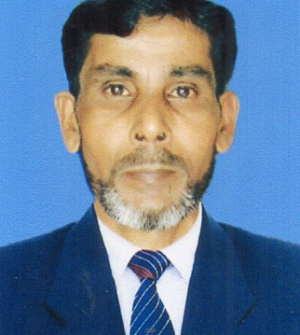
মোঃ আবুল কাশেম
সহকারী শিক্ষক
লাকেশ্বর দাখিল মাদ্রাসা
ছাতক সুনামগঞ্জ
অধ্যায়ঃ ১৩
বিষয়ঃ বিজ্ঞান
শ্রেনিঃ ইবতেদায়ি ৫ম
সময়ঃ ৪৫ মিনিট
তারিখঃ 21/08/২০২1 ইং

Slide 3
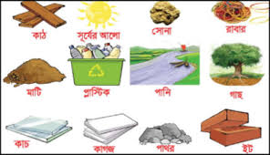
এসো নিচের ছবিগুলো ভাল করে লক্ষ্য করি

Slide 4
নিচের ছবিতে কী কী দেখতে পাচ্ছ?

Slide 5
চলো আরও কিছু ছবি দেখে নিই

Slide 6
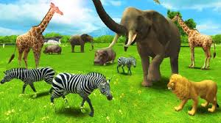
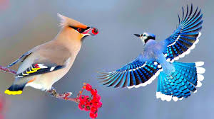
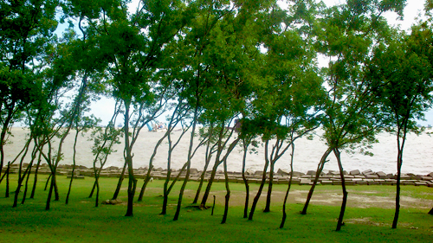
এসো নিচের ছবিগুলো ভাল করে দেখি।এগুলো প্রাকৃতিক সম্পদ।
পশু
পাখি
গাছ

Slide 7
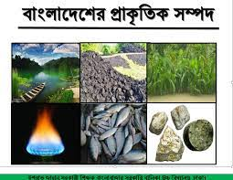
পাঠ ঘোষনা
আজকের পাঠ
প্রাকৃতিক সম্পদ

Slide 8
শিখনফল
প্রাকৃতিক সম্পদ সম্পর্কে বিস্তারিত বর্ননা করতে পারবে।
মানবসৃষ্ট সম্পদ সম্পর্কে ব্যাখ্যা করতে পারবে।
প্রাকৃতিক সম্পদ সম্পর্কে বর্ননা করতে পারবে।
সম্পদের বিকল্প উৎস কী সে সম্পর্কে ব্যাখ্যা করতে পারবে।

Slide 9
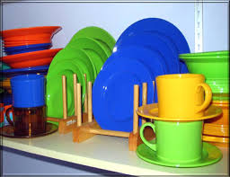
সম্পদ হলো এমন কিছু,যা মানুষ ব্যবহার করে উপকৃত হয়।সম্পদকে দুই ভাগে ভাগ করা যায়।যেমন-প্রাকৃতিক সম্পদ এবং মানবসৃষ্ট সম্পদ।

Slide 10
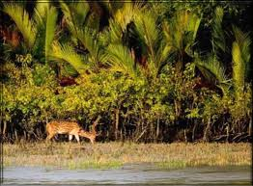
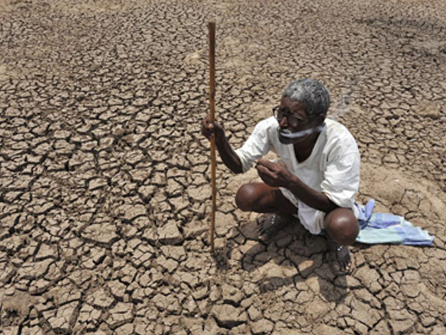
প্রাকৃতিক সম্পদঃপ্রকৃতিতে পাওয়া যে সকল সম্পদ মানুষ তার চাহিদা পূরনের জন্য ব্যবহার করে থাকে তাই প্রাকৃতিক সম্পদ।সূর্যের আলো,মাটি,পানি,বায়ু,গাছপালা,পশুপাখি ইত্যাদি প্রাকৃতিক সম্পদ।

Slide 11
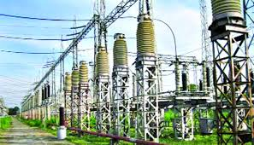
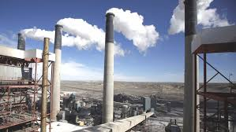
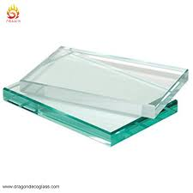
মানবসৃষ্ট সম্পদঃমানুষের তৈরি সম্পদই হলোমানবসৃষ্ট সম্পদ। কাগজ,প্লাস্টিক,কাচ,বিদ্যুৎ,কলকারখানা ইত্যাদি মানবসৃষ্ট সম্পদ।
বিদ্যুৎ
কলকারখানা
কাচ
কাগজ

Slide 13
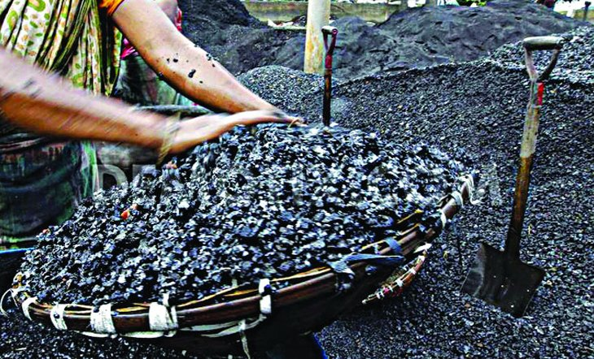
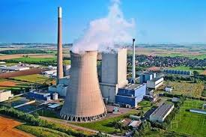
প্রাকৃতিক সম্পদের যথাযথ ব্যবহারঃশক্তি উতপাদন এবং নতুন কিছু তৈরি করার জন্য আমরা প্রাকৃতিক সম্পদের উপর নির্ভরশীল।যেমন-তেল,কয়লা এবং প্রাকৃতিক গ্যাস।এই সকল সম্পদের বিকল্প খুঁজে বের করতে হবে।পাশাপাশি এর যথাযথ ব্যবহার করতে হবে।

Slide 14
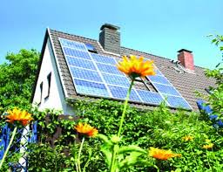
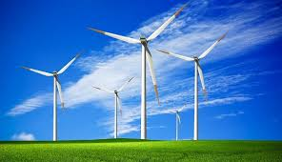
সম্পদের বিকল্প উৎসঃতেল,গ্যাস,কয়লা ইত্যাদি অনবায়নযোগ্য সম্পদ।নবায়নযোগ্য সম্পদ হিসেবে আমরা সূর্যের আলো,বায়ুপ্রবাহ এবং পানির স্রোত ব্যবহার করতে পারি।সূর্যের আলো খুবই গুরুত্বপুর্ন এবং অফুরন্ত শক্তির উৎস।সৌর প্যানেল ব্যবহার করে আমরা সূর্য থেকে বিদ্যুৎ শক্তি পাই।
সৌর প্যানেল
উইন্ডমিল

Slide 16
জোড়ায় কাজ
অনবায়নযোগ্য সম্পদের বিকল্প হিসেবে কেন নবায়নযোগ্য সম্পদ ব্যবহার করা উচিৎ?সে সম্পর্কে কমপক্ষে ৫টি বাক্য তোমার খাতায় লিখ।

Slide 17
একক কাজ
১।মানবসৃষ্ট সম্পদের ৫টি উদাহরন দাও।
২।প্রাকৃতিক সম্পদ গুলো কী কী?
৩।মানবসৃষ্ট সম্পদ কি?
৪।অফুরন্ত শক্তির উৎস কি?
৫।আমরা সূর্য থেকে কিভাবে বিদ্যুৎ শক্তি পাই?

Slide 18
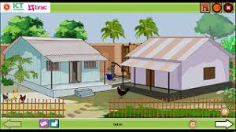
বাড়ির কাজ
একটি সুন্দর বাড়ি তৈরি করতে তোমার কোন কোন প্রাকৃতিক সম্পদ ও মানবসৃষ্ট সম্পদ প্রয়োজন হবে তার একটি তালিকা তৈরি কর।

Slide 19
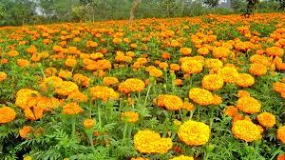
মাল্টিমিডিয়া ক্লাশে সবাইকে ধন্যবাদ

